Slide 1
Автоматизация в словах Звук –Л- в середине слова
Игра «Назови три картинки»
Музыка Л.Хисматулиной
«Эх зимушка» (минус)

Slide 2
«СТУЛ» ритмично стучать кулаком по ладони |  | «ЗАЙКА С БАРАБАНОМ» ритмично стучать двумя пальцами по большому пальцу

Slide 3
«ДОМ» ритмично соединять ладони
«МОЛОТОК» ритмично стучать кулаком по ладони

Slide 4
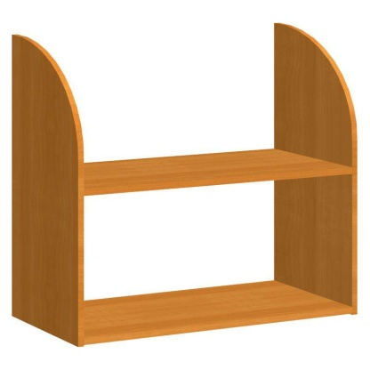
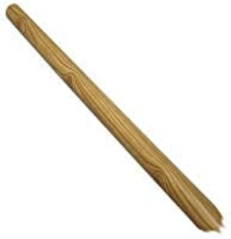
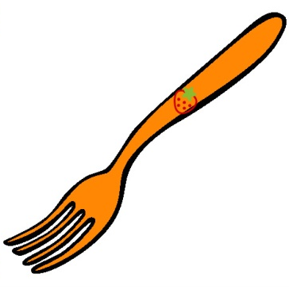
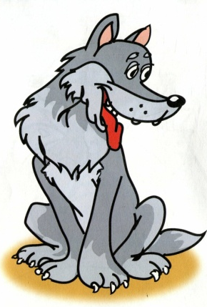

Slide 6
Автоматизация в словах Звук –Л- в середине слова
Игра «Перевертыши»
Музыка Л.Хисматулиной
«Игра с погремушкой» (минус)

Slide 8
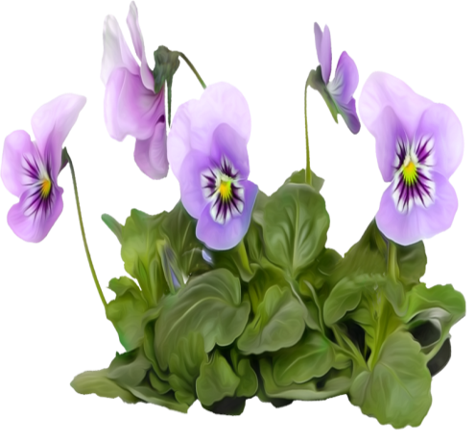
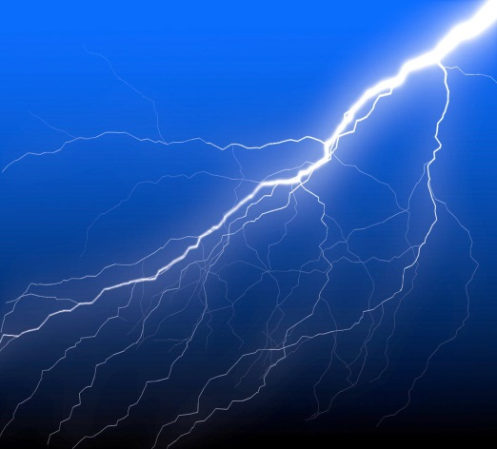

Slide 9
Автоматизация звука в предложении Звук –л- в начале слова
Игра «Называй и показывай»
Музыка Л.Хисматулиной
«Что за народ» (минус)

Slide 10
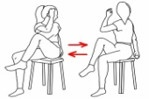
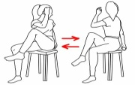
ТЕКСТ | ДВИЖЕНИЯ
Проигрыш | левой рукой по левому колену и наоборот
Лунтик видит лайку.
Лунтик видит лающую лайку.
Лунтик видит лающую лайку на лося.
Лунтик видит лающую лайку на лося и лошадь.

Slide 13
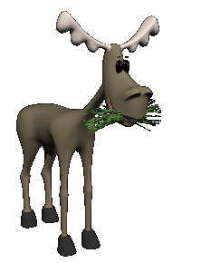

Slide 14
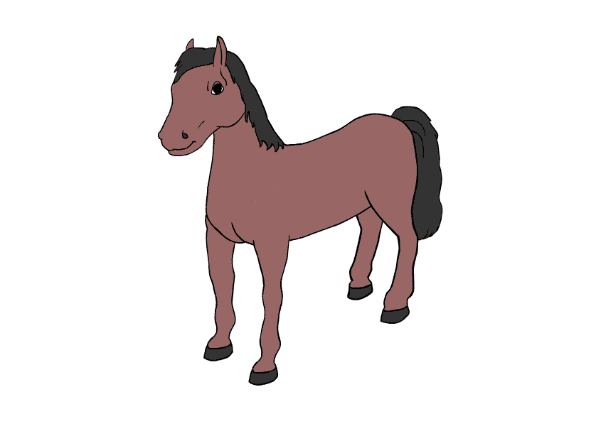

Slide 15
Автоматизация звука –р- в начале, середине и конце слова
Игра «Увеличь предложение»
музыка А. Ермолова

Slide 16
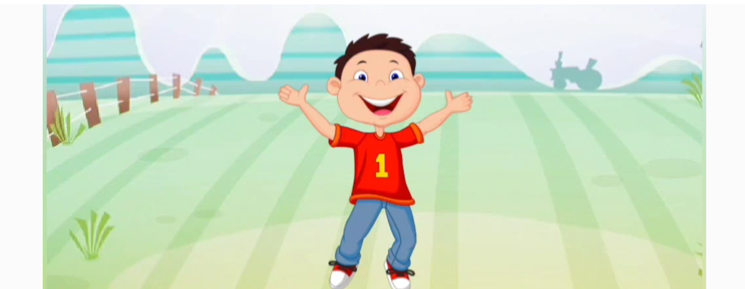
Радостный Тимур

Slide 17
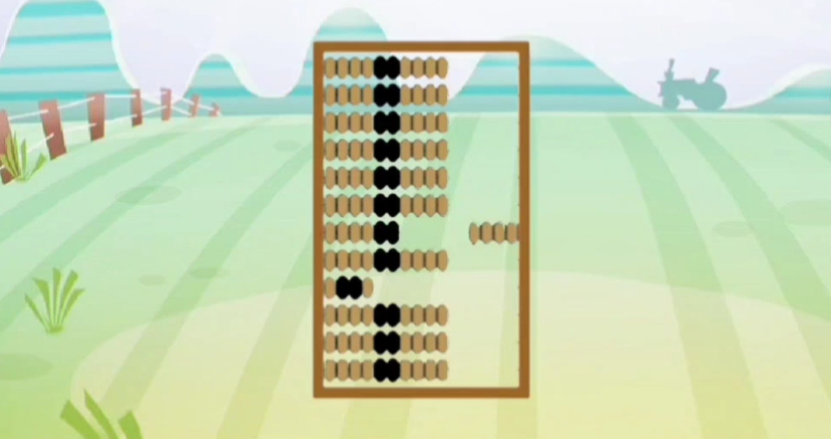
Считает

Slide 18
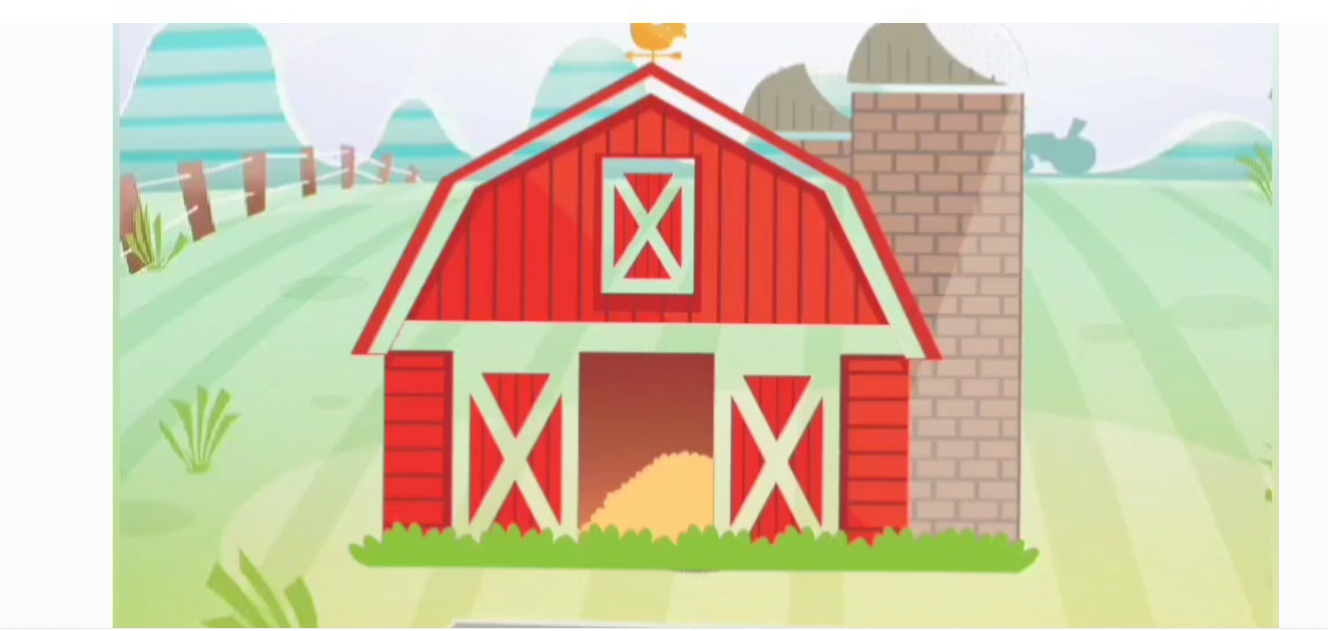
За сараем

Slide 19
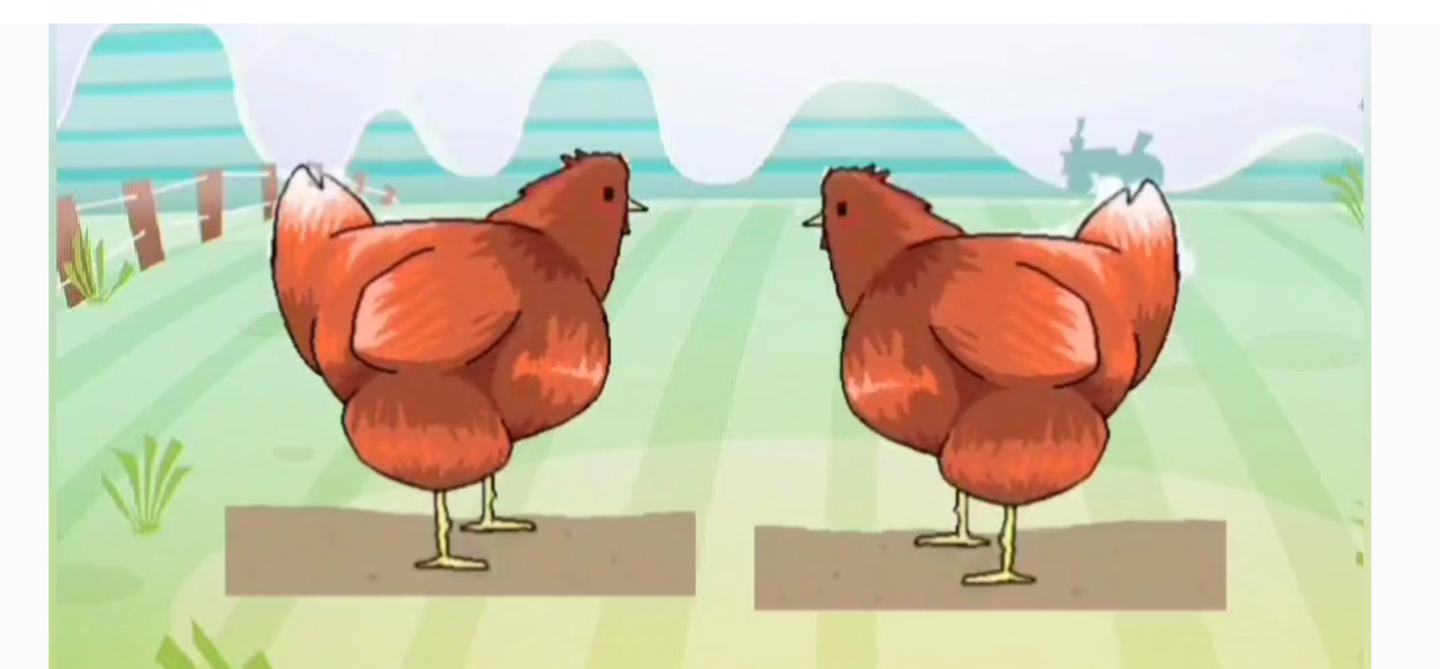
Рыжих кур

Slide 20
Автоматизация звука –р- в начале слова в стихотворении «Розовая страна»
Музыка Л. Хизматулиной «Курочка и Козлята» (минус)

Slide 21
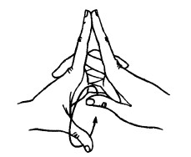
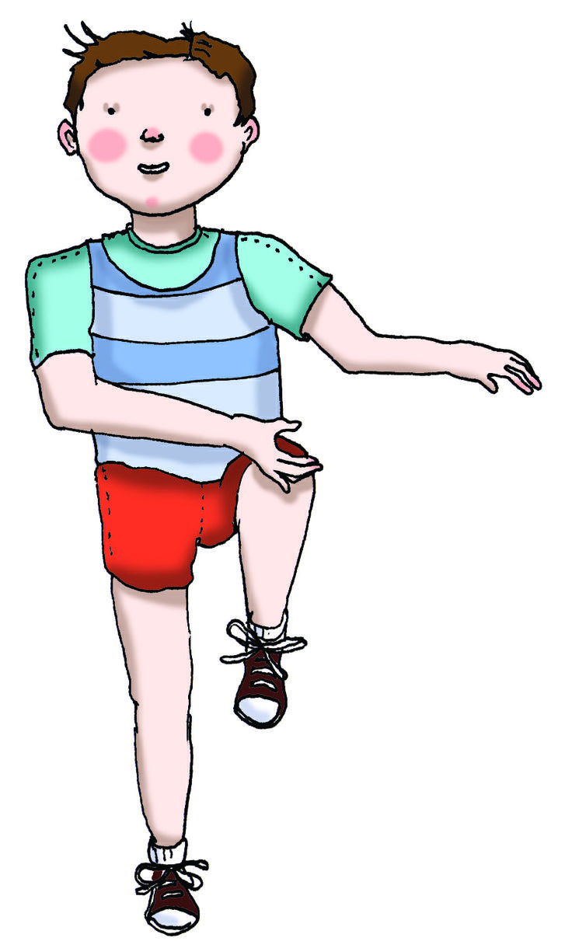
Проигрыш | «Энергетическая зевота»
На розовой рубашке розы и ромашки. | «Стол» | «Грабли» | «Кнопки земли»
В розовой ракете румяные дети. |  | «Самолет» | «Кнопки мозга»
Под розовым окошком радуется кошка. |  | «Ворота» | «Перекрестные шаги» - колени
У розового дома рыбаки и Рома. |  | «Дом с трубой» | «Перекрестные шаги» - пятки
Проигрыш | «Позитивные точки»

Slide 23
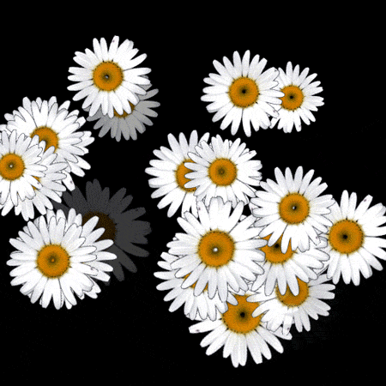

Slide 24
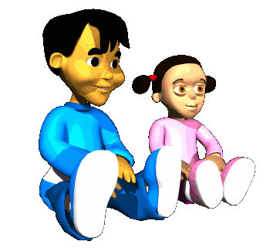
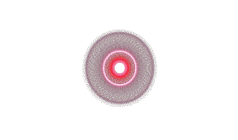

Slide 26
